Slide 1





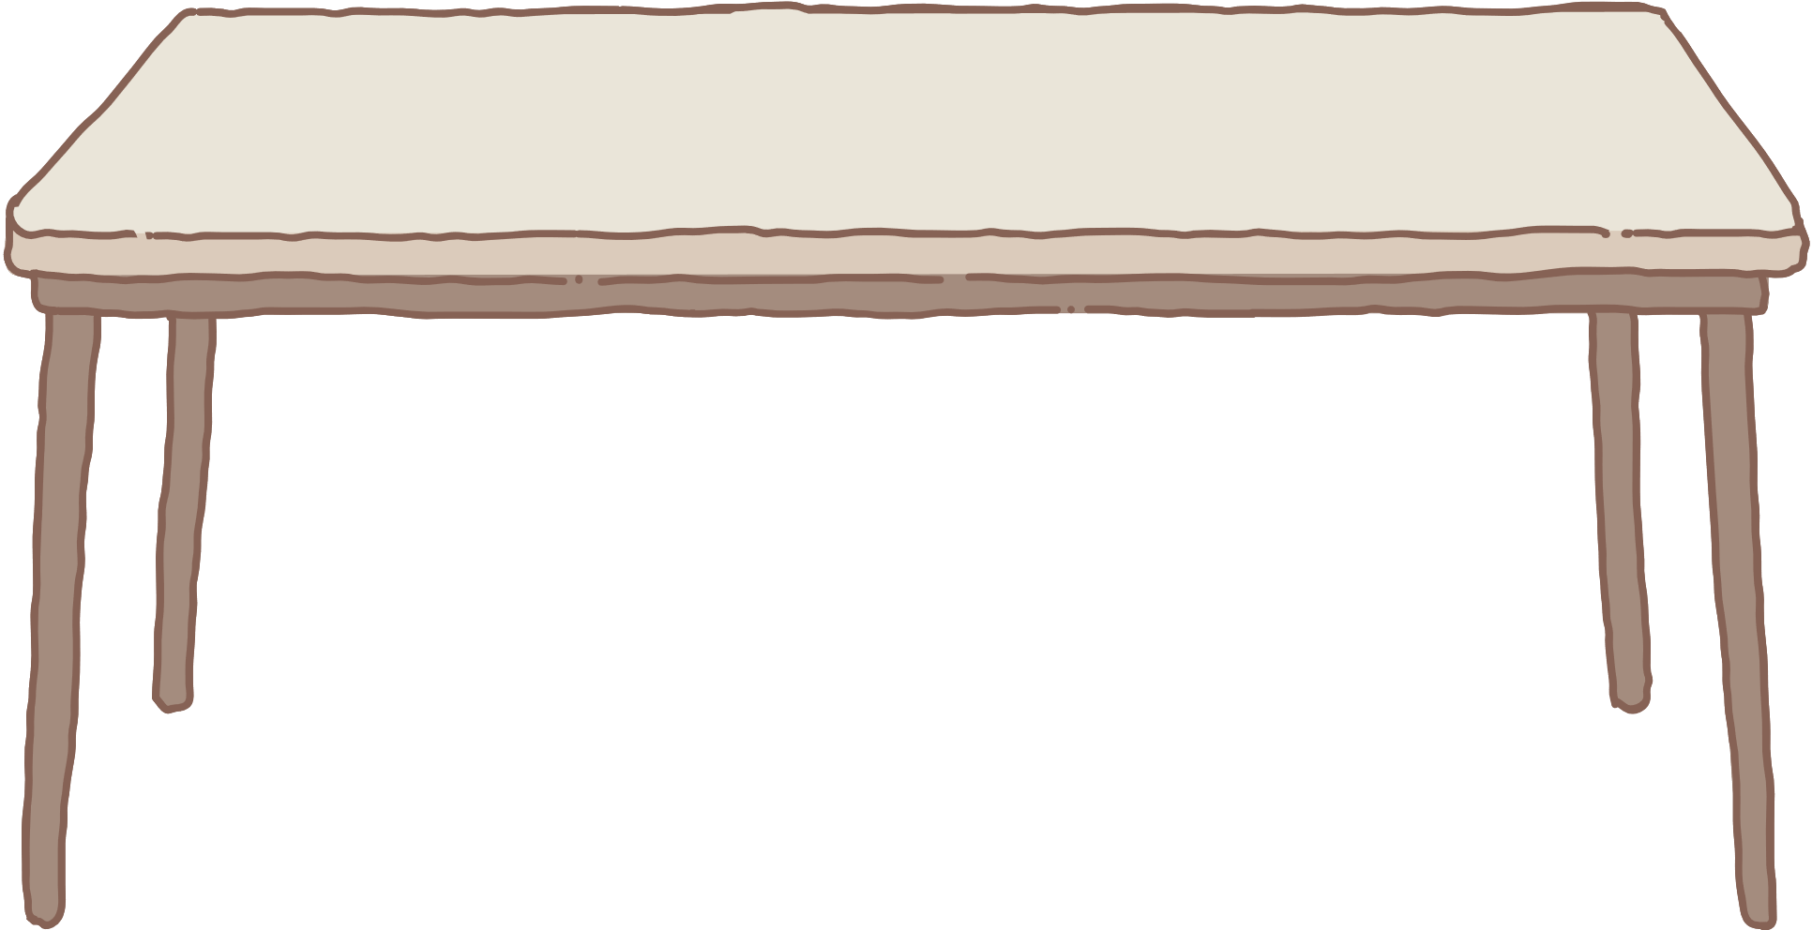
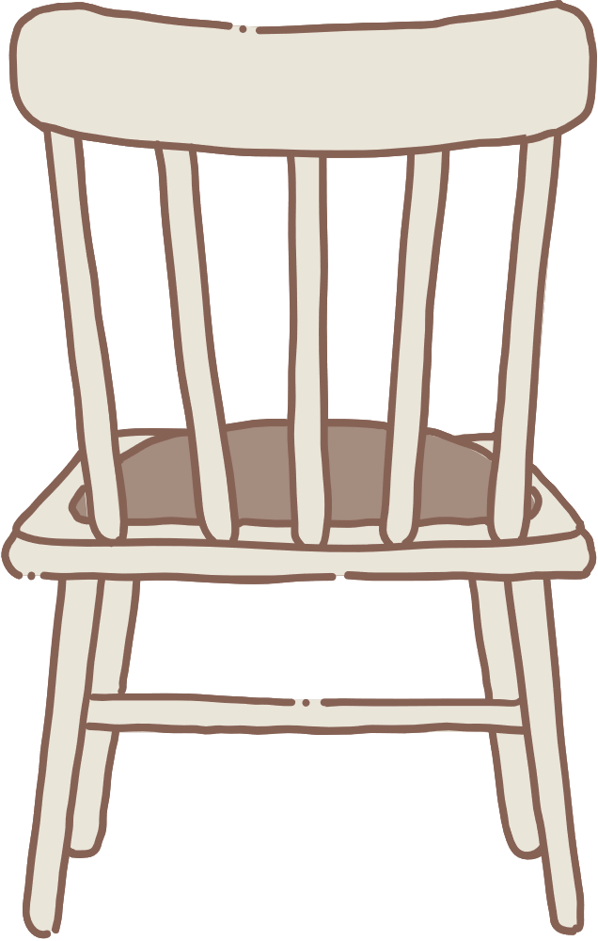
CHÀO MỪNG CÁC EM ĐẾN VỚI TIẾT HỌC

Slide 2

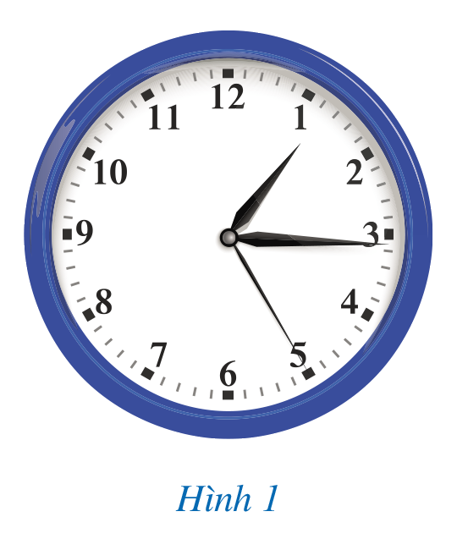

KHỞI ĐỘNG
Quan sát hai góc: góc tạo bởi kim giờ và kim phút; góc tạo bởi kim phút và kim giây.
Hai góc này có liên hệ gì đặc biệt?

Slide 3

CHƯƠNG IV. GÓC.
ĐƯỜNG THẲNG SONG SONG
BÀI 1: GÓC Ở VỊ TRÍ ĐẶC BIỆT

Slide 4
NỘI DUNG BÀI HỌC
01
02
03
Hai góc kề nhau
Hai góc bù nhau. Hai góc kề bù
Hai góc đối đỉnh

Slide 5


I. HAI GÓC KỀ NHAU
Cho đường thẳng $xy$. Từ một điểm $O$ trên đường thẳng $xy$ ta vẽ hai tia $Oz$, $Ot$ như Hình 2.
a) Lấy điểm $A$ bất kì trên tia $Oz$ ($A$ khác $O$), lấy điểm $B$ bất kì trên tia $Ot$ ($B$ khác $O$), vẽ đoạn thẳng $AB$.
b) Đoạn thẳng $AB$ có cắt đường thẳng $xy$ hay không?
HĐ1

Slide 6

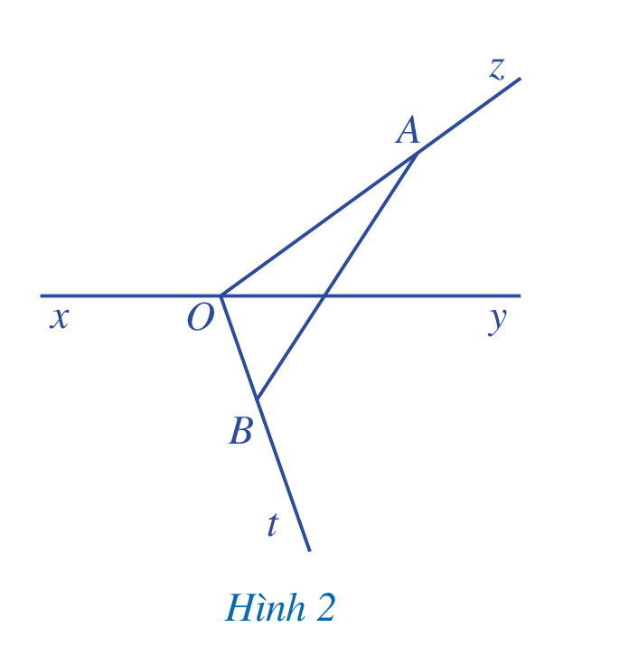



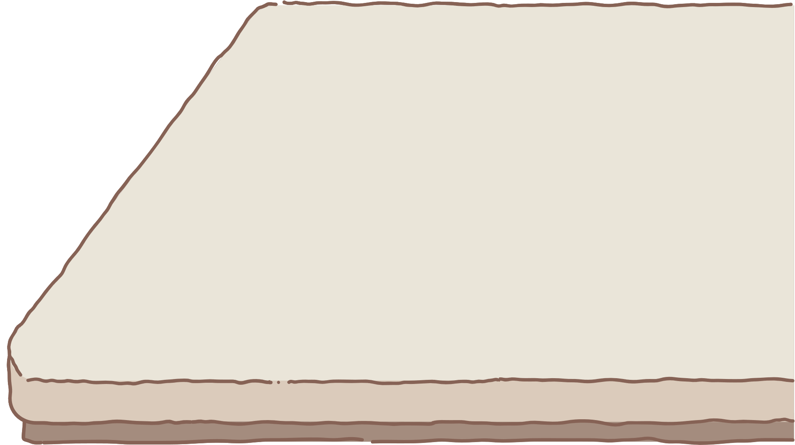

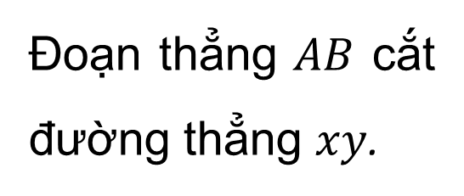
Trả lời
Đoạn thẳng $AB$ cắt đường thẳng $xy$.

Slide 7
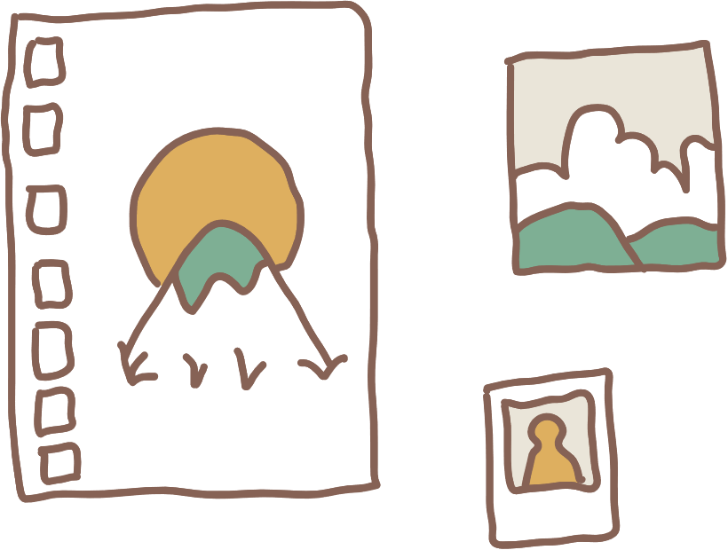


Nhận xét:
Hai tia $Oz$, $Ot$ ở Hình 2 có tính chất sau:
Đoạn thẳng $AB$ nối điểm $A$ bất kì trên tia $Oz$ ($A$ khác $O$) với điểm $B$ bất kì trên tia $Ot$ ($B$ khác $O$) thì cắt đường thẳng $xy$.
Hai tia $Oz$ và $Ot$ như vậy gọi là nằm về hai phía của đường thẳng $xy$.

Slide 8
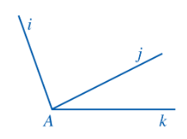
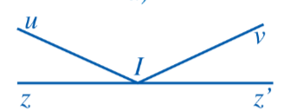

Em hãy chỉ ra trường hợp nào thì có hai tia nằm về hai phía của một đường thẳng và chỉ rõ đó là hai tia nào nằm về hai phía của đường thẳng nào?

Slide 9

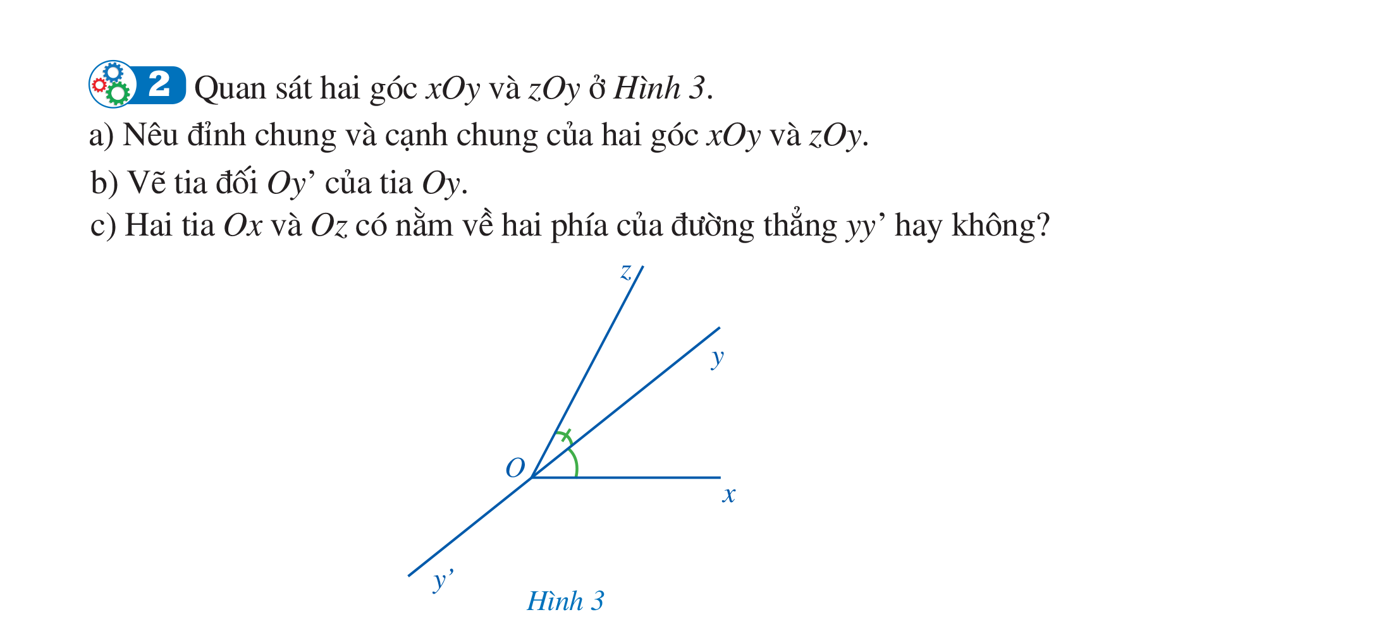


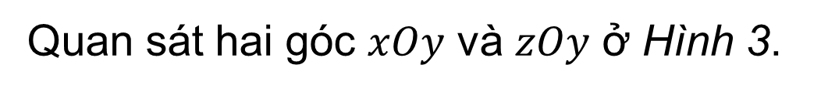
HĐ2
Quan sát hai góc $xOy$ và $zOy$ ở Hình 3.
a) Nêu đỉnh chung và cạnh chung của hai góc $xOy$ và $zOy$.
b) Vẽ tia đối $Oy’$ của tia $Oy$.
c) Hai tia $Ox$ và $Oz$ có nằm về hai phía của đường thẳng $yy’$ hay không?

Slide 10



Trả lời
a) Đỉnh của góc $xOy$ và $zOy$ cùng là đỉnh $O$; cạnh chung là cạnh $Oy$.
b)
c) Hai tia $Ox$ và $Oz$ nằm về hai phía của đường thẳng $yy’$.

Slide 11
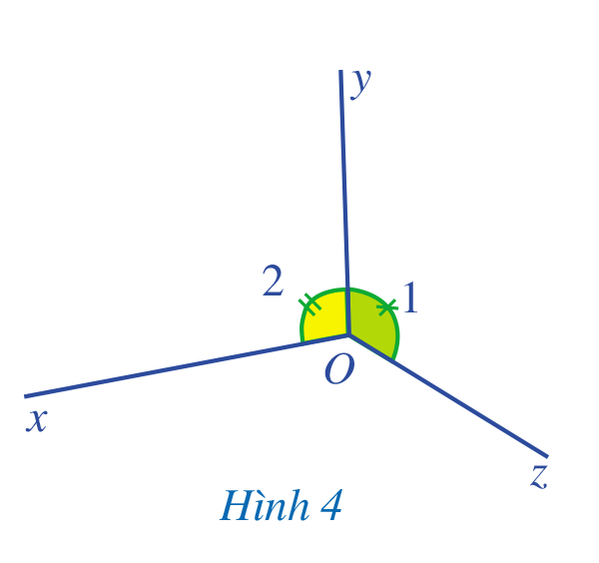
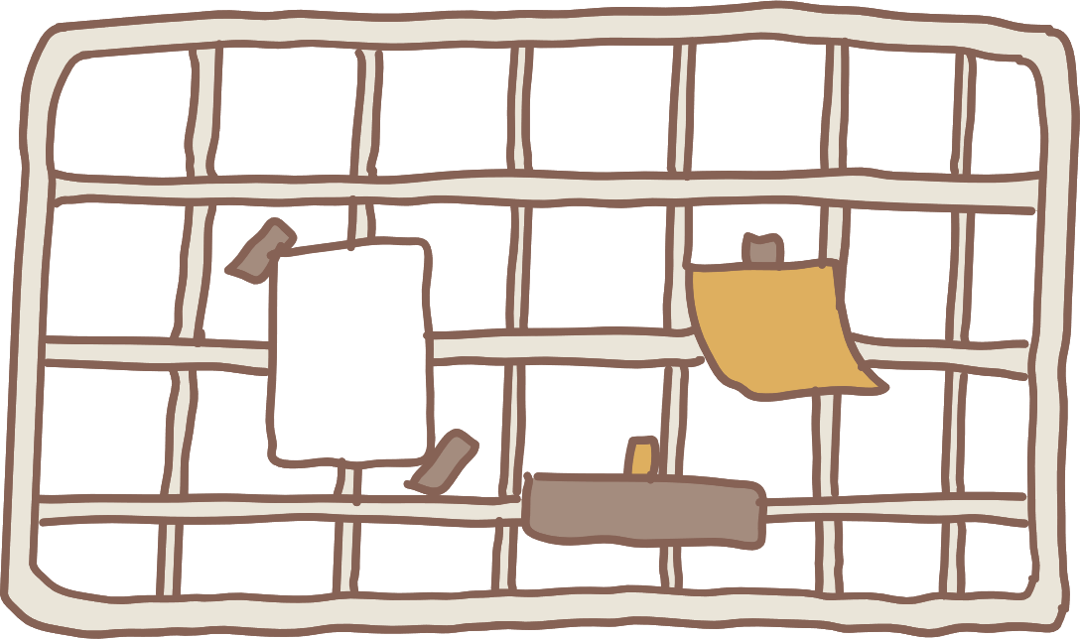

Nhận xét:
Hai góc $xOy$ và $zOy$ Ở Hình 3 có tính chất sau:
Hai góc đó có đỉnh chung, có một cạnh chung và hai cạnh còn lại nằm về hai phía của đường thẳng chứa cạnh chung đó.
Hai góc $xOy$ và $zOy$ như vậy gọi là hai góc kề nhau.
Tương tự, hai góc $xOy$ và $zOy$ ở Hình 4 cũng là hai góc kề nhau.

Slide 12
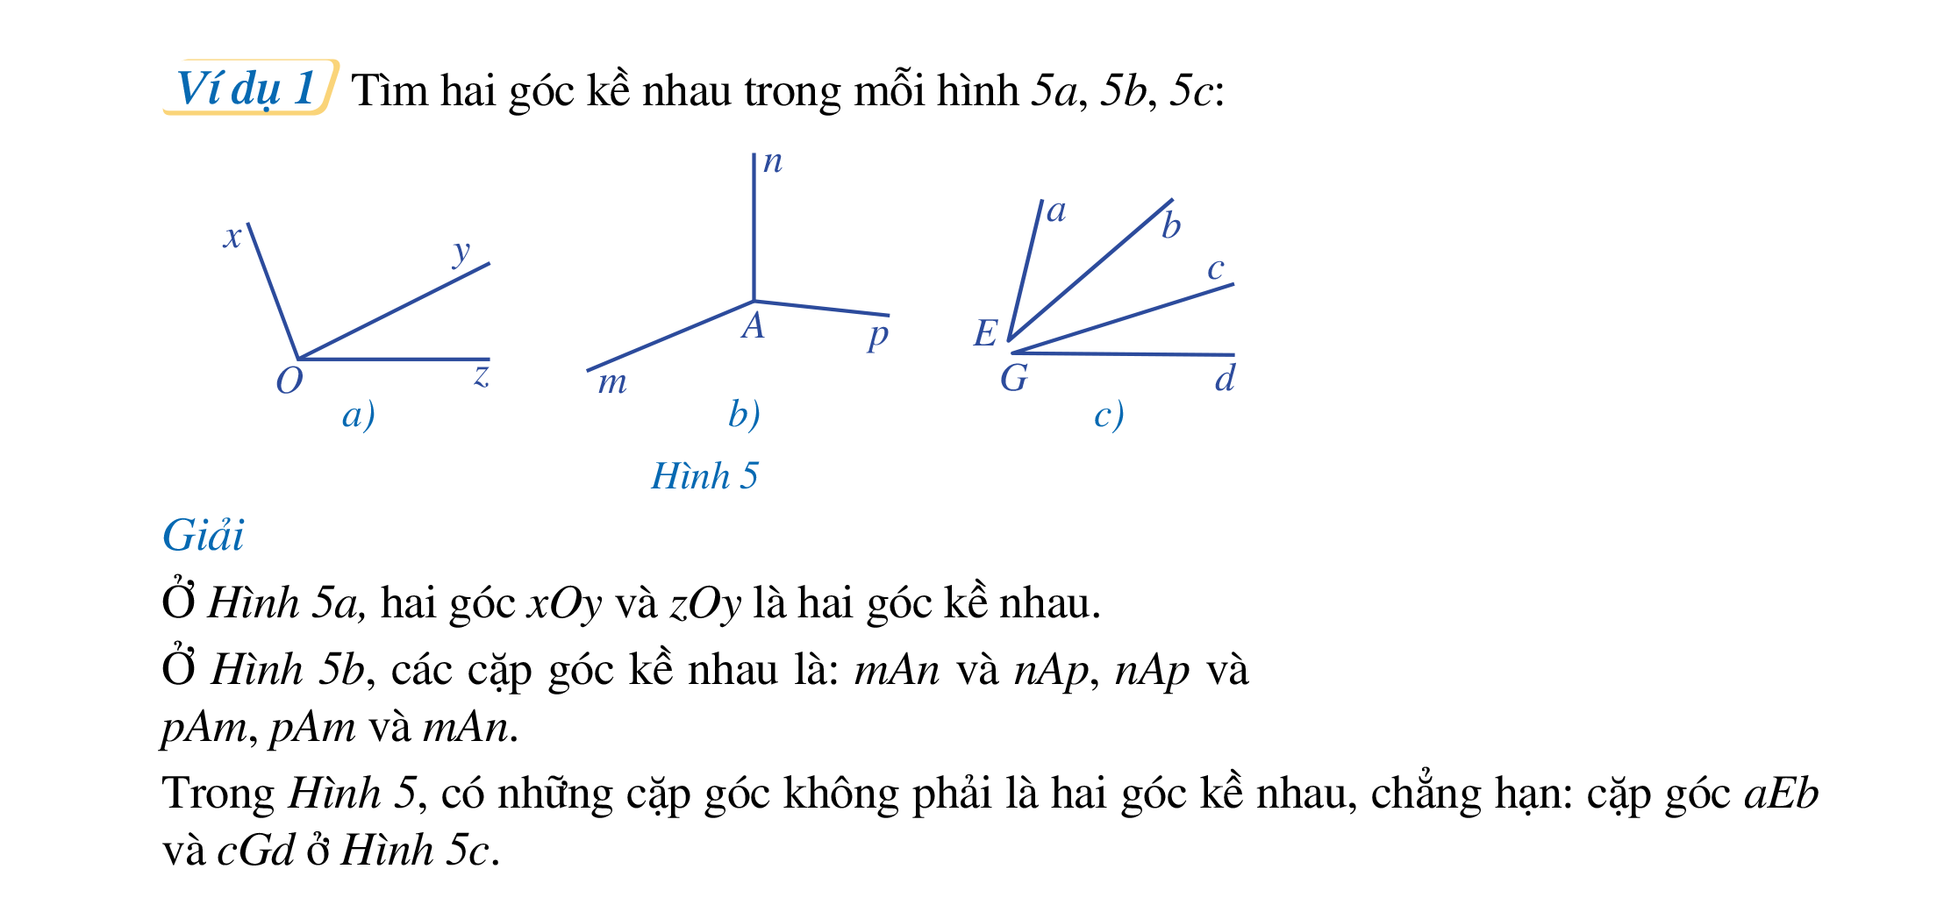

Ví dụ 1
Tìm hai góc kề nhau trong mỗi hình 5a, 5b, 5c:

Slide 13
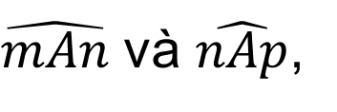
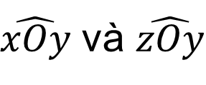
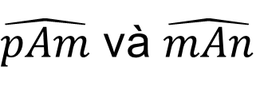
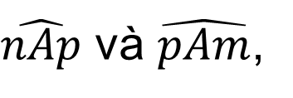
Giải
Các cặp góc kề nhau trong mỗi hình là
$\hat{xOy}$ và $\hat{zOy}$
$\hat{mAn}$ và $\hat{nAp}$,
Không có
$\hat{nAp}$ và $\hat{pAm}$,
$\hat{pAm}$ và $\hat{mAn}$

Slide 14

Chú ý:
Cho góc $xOz$ (khác góc bẹt) và tia $Oy$ nằm trong góc đó, tức là mỗi điểm $M$ ($M$ khác $O$) của tia $Oy$ đều là điểm trong của góc $xOz$. Khi đó hai góc $xOy$ và $yOz$ là hai góc kề nhau và $\hat{xOz}=\hat{xOy}+ \hat{yOz}$
Nếu góc $xOy$ là góc bẹt thì với mỗi tia $Oy$ (khác hai tia $Ox$, $Oz$), ta cũng có: $\hat{xOz}=\hat{xOy}+ \hat{yOz}$.

Slide 15
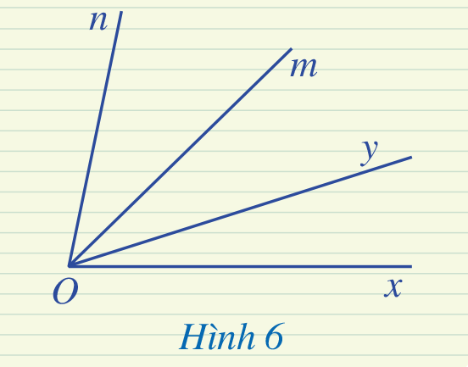
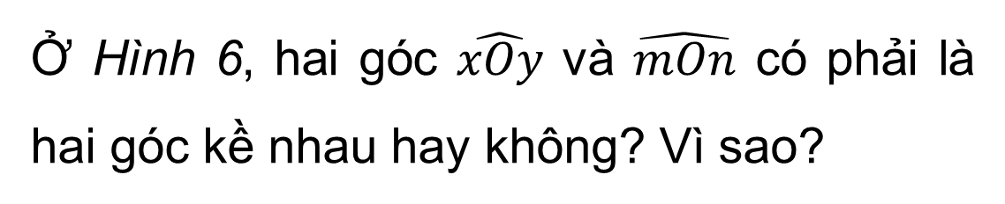

Ở Hình 6, hai góc $\hat{xOy}$ và $\hat{mOn}$ có phải là hai góc kề nhau hay không? Vì sao?
Luyện tập 1
Giải
Hai góc $\hat{xOy}$ và $\hat{mOn}$ không phải là hai góc kề nhau vì chúng không có cạnh chung.

Slide 16
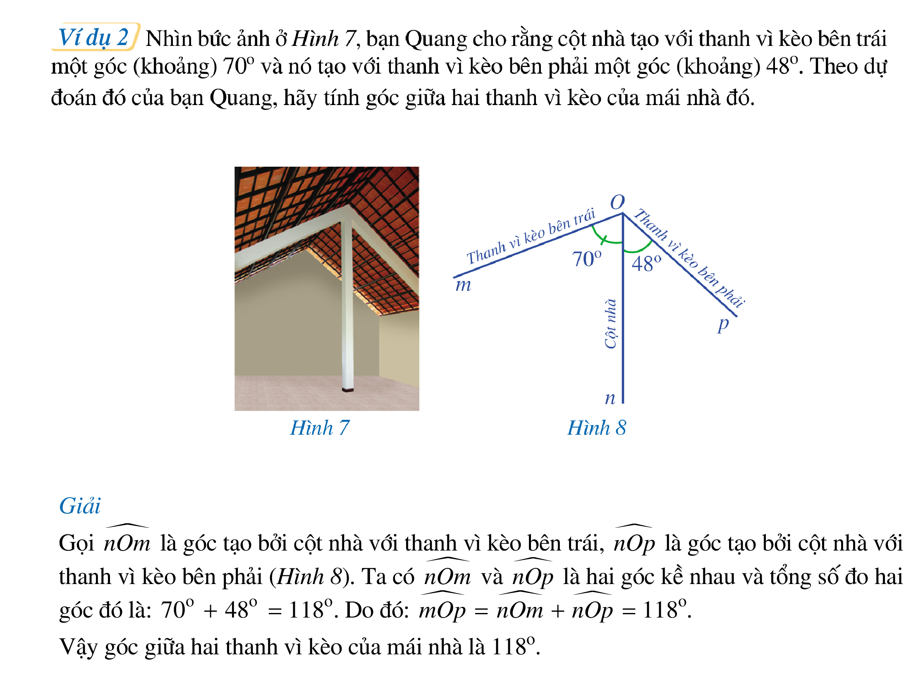

Ví dụ 2
Nhìn bức ảnh ở Hình 7, bạn Quang cho rằng cột nhà tạo với thanh vì kèo bên trái một góc (khoảng) $70°$ và nó tạo với thanh vì kèo bên phải một góc (khoảng) $48°$. Theo dự đoán đó của bạn Quang, hãy tính góc giữa hai thanh vì kèo của mái nhà đó.

Slide 17

Giải
Gọi $\hat{nOm}$, $\hat{nOp}$lần lượt là hai góc tạo bởi cột nhà với thanh vì kèo bên trái và bên phải (Hình 8).
Vì $\hat{nOm}$ và $\hat{nOp}$ là hai góc kề nhau nên ta có:
$\hat{mOp}=\hat{nOm}+\hat{nOp}$
hay $\hat{mOp}=70°+48°=118°$
Vậy góc giữa hai thanh vì kèo của mái nhà là $118°$.

Slide 18
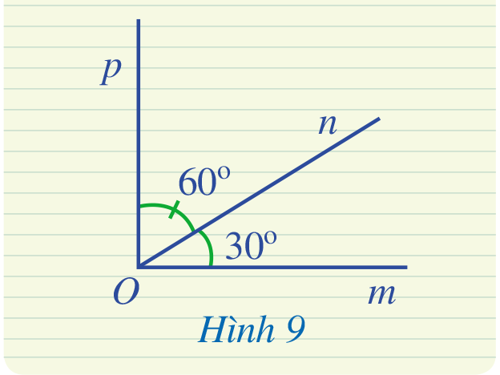

Luyện tập 2
Ở Hình 9, hai góc $\hat{mOn}$ và $\hat{pOn}$ có phải là hai góc kề nhau hay không? Tính số đo của góc $\hat{mOp}$.

Slide 19

Giải
Hai góc $\hat{mOn}$ và $\hat{nOp}$ có là hai góc kề nhau vì có đỉnh $O$ chung, cạnh $On$ chung, 2 cạnh còn lại là $Om$ và $Op$ nằm về hai phía so với đường thẳng chứa $On$.
Vì $On$ nằm trong góc $\hat{mOp}$ nên
$$\hat{mOn}+\hat{nOp}=\hat{mOp}$$
$$⟹30°+60°=\hat{mOp}$$
$$⟹\hat{mOp}=90°$$
Vậy $\hat{mOp}=90°$

Slide 20
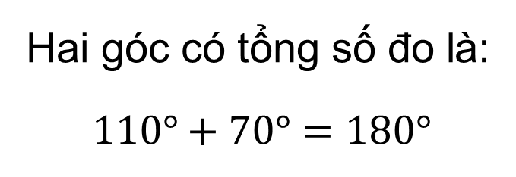
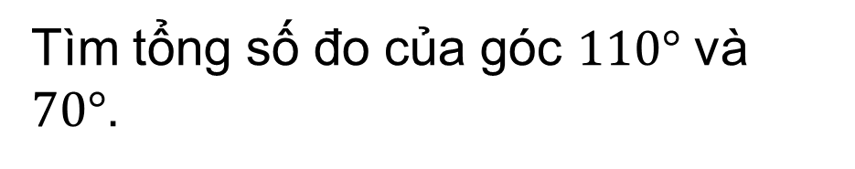
II. HAI GÓC BÙ NHAU. HAI GÓC KỀ BÙ
HĐ3
Tìm tổng số đo của góc $110°$ và $70°$.
Giải
Hai góc có tổng số đo là:
$$110°+70°=180°$$
Định nghĩa: Hai góc bù nhau là hai góc có tổng số đo bằng 180⁰

Slide 21
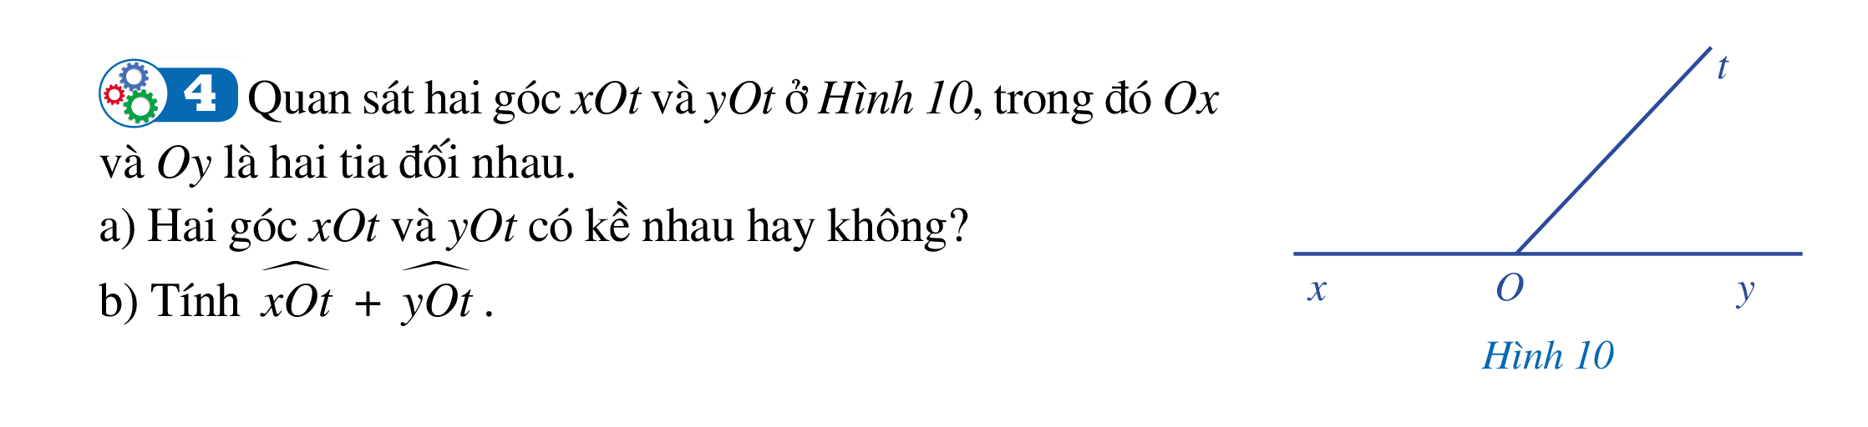

HĐ4
Quan sát hai góc $xOt$ và $yOt$ ở Hình 10, trong đó $Ox$ và $Oy$ là hai tia đối nhau.
a) Hai góc $xOt$ và $yOt$ có kề nhau hay không?
b) Tính $\hat{xOt} +\hat{yOt}$.

Slide 22

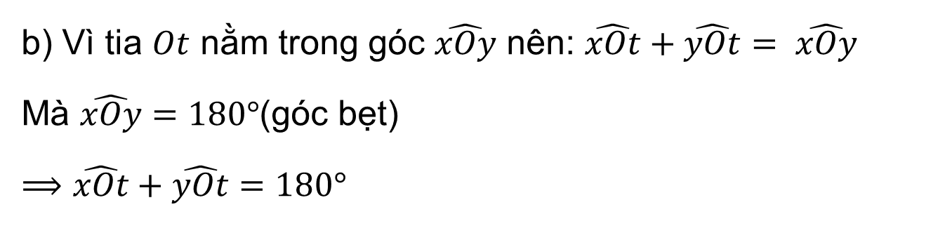
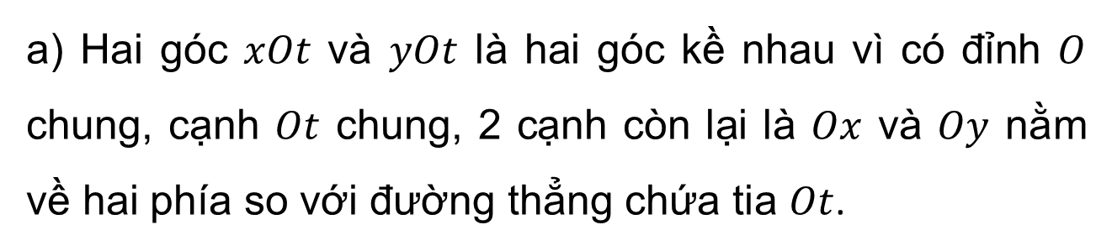
Giải
a) Hai góc $xOt$ và $yOt$ là hai góc kề nhau vì có đỉnh $O$ chung, cạnh $Ot$ chung, 2 cạnh còn lại là $Ox$ và $Oy$ nằm về hai phía so với đường thẳng chứa tia $Ot$.
b) Vì tia $Ot$ nằm trong góc $\hat{xOy}$ nên: $\hat{xOt}+\hat{yOt}= \hat{xOy}$
Mà $\hat{xOy}=180°$(góc bẹt)
$$⟹\hat{xOt}+\hat{yOt}=180°$$

Slide 23
Định nghĩa: Hai góc vừa kề nhau, vừa bù nhau gọi là hai góc kề bù.

Slide 24
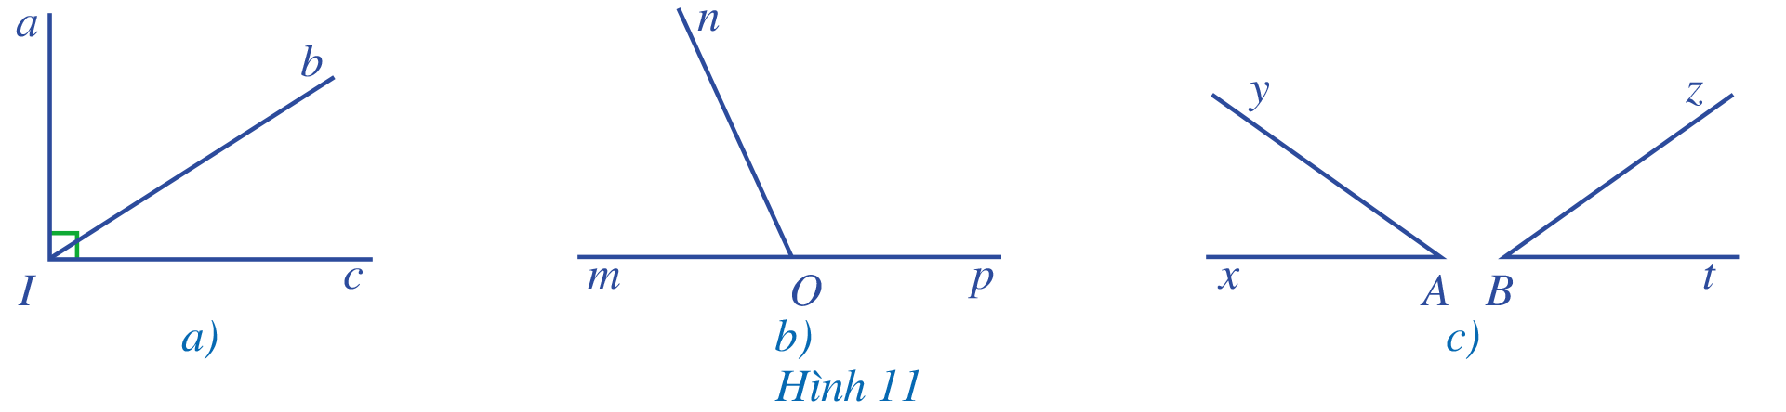
Ví dụ 3
Tìm hai góc kề bù (khác góc bẹt) trong mỗi hình 11a, 11b, 11c:
Hai góc $mOn$ và $nOp$ ở Hình 11b là hai góc kề bù.

Slide 25
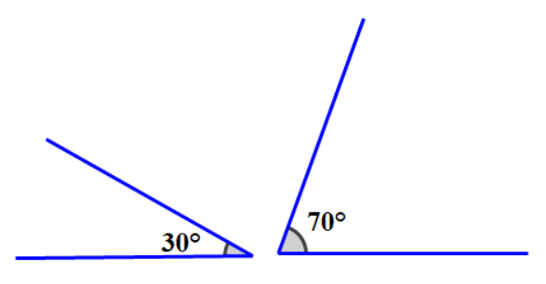
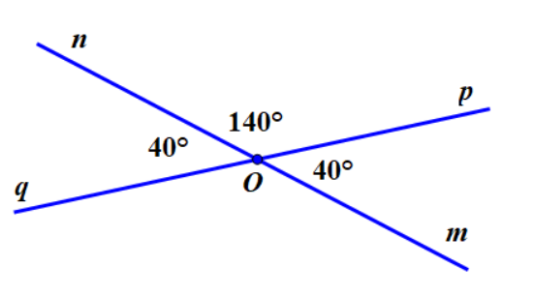
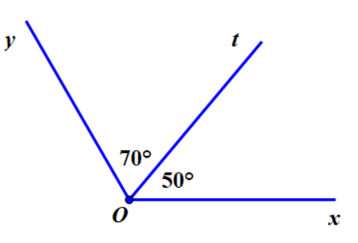
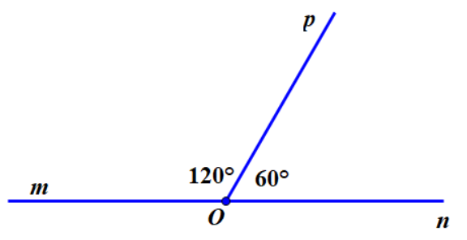
Quan sát hình vẽ và chỉ ra trường hợp nào thì có hai góc kề bù, giải thích tại sao.
Hai góc có tổng bằng 180⁰ chưa chắc đã là hai góc kề bù.

Slide 26
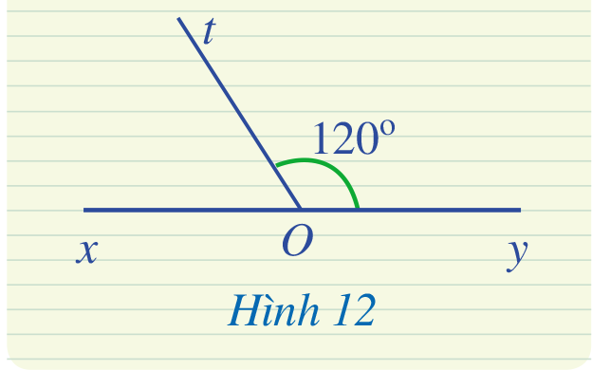
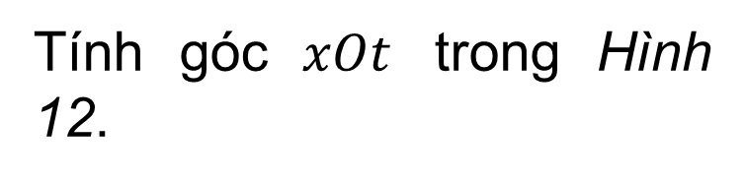

Luyện tập 3
HĐ nhóm đôi
Giải
Tính góc $xOt$ trong Hình 12.
Ta có: $\hat{xOt}+\hat{tOy}= 180°$
$$⟹\hat{xOt}+120°=180°$$
$⟹\hat{xOt}=60°$

Slide 27

HƯỚNG DẪN VỀ NHÀ
Ôn lại tính chất về các loại góc ở vị trí đặc biệt.
Hoàn thành các bài tập trong SBT.
Chuẩn bị bài mới “Góc ở vị trí đặc biệt”

Slide 28
CẢM ƠN CÁC EM ĐÃ LẮNG NGHE BÀI GIẢNG

